Slide 1
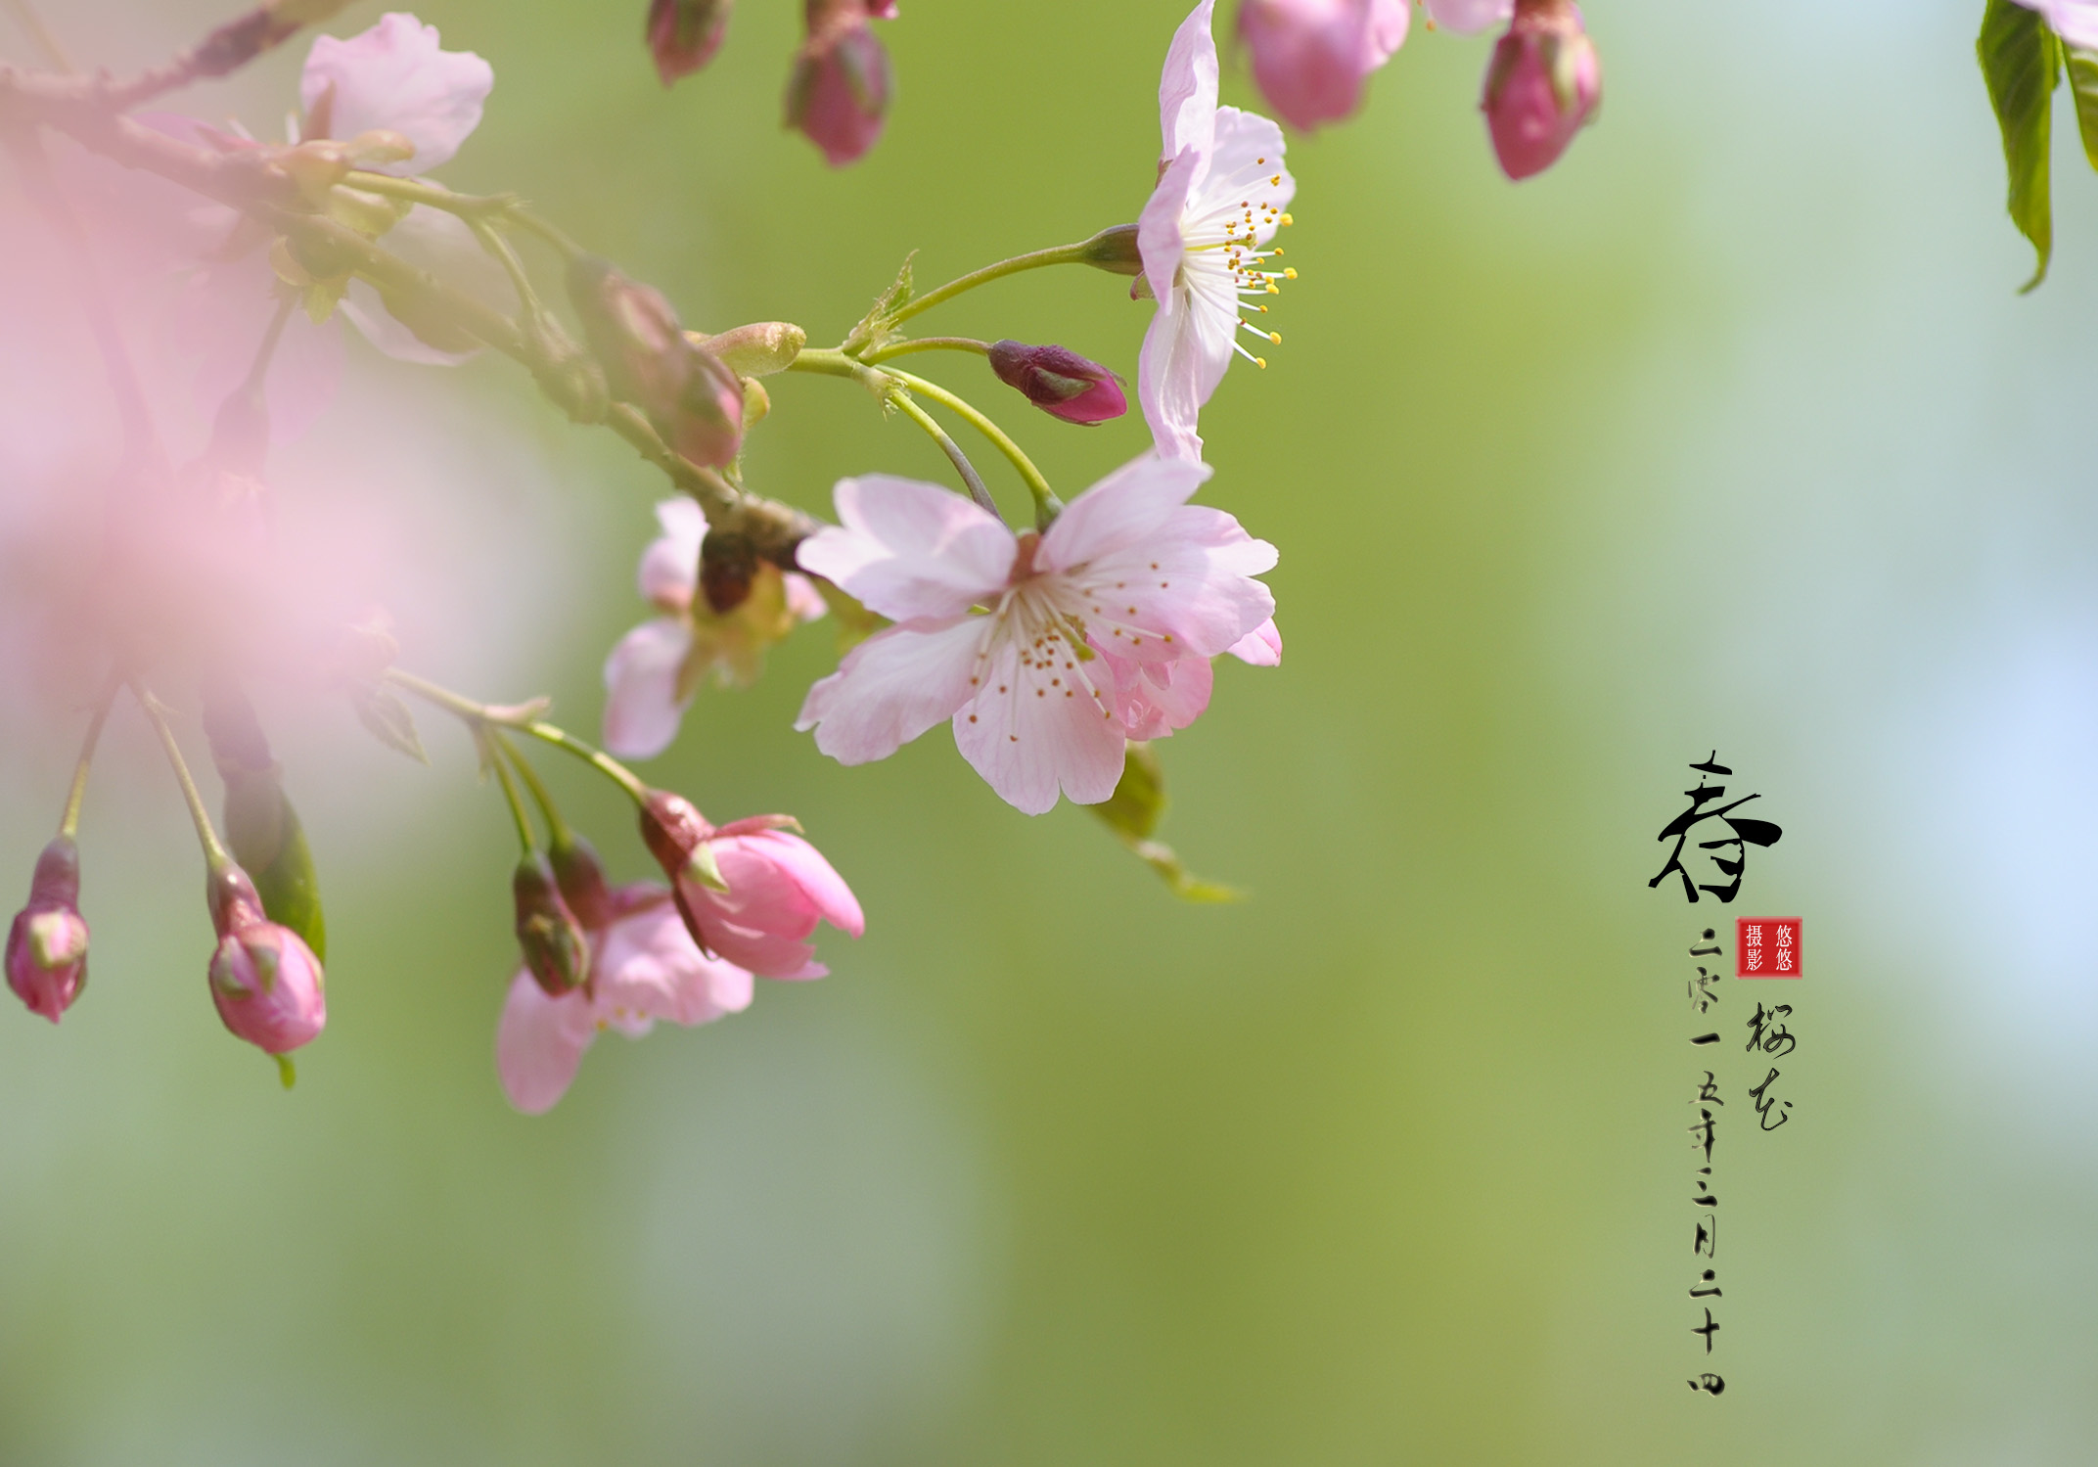
春天的美景
七二班 杜星睿

Slide 2
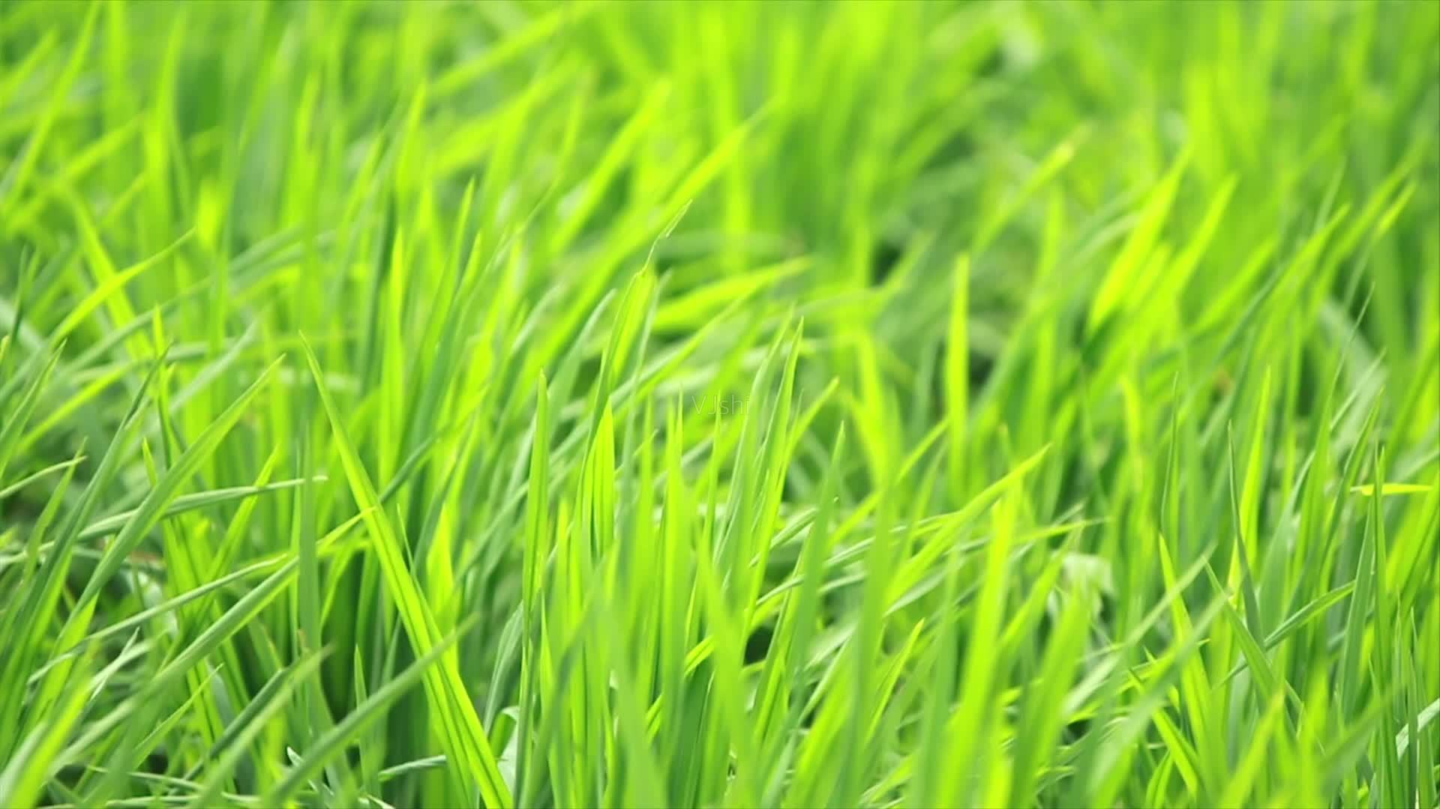
春天到了，草绿起来了，花红起来了，山上的大树丰满起来了。
嫩绿嫩绿的小草偷偷地从土里探出头来，东瞧瞧，西瞧瞧，公园里，草坪上，一大片一大片全是，为大地盖上一层嫩绿的被子。青草独有的芳香在空中飘荡，烘托出一片春色盎然的公园。坐着，躺着，柔软的小草成为了我的床垫。阳光洒在人们的脸上。这时候，风静悄悄的，阳光暖融融的。

Slide 3
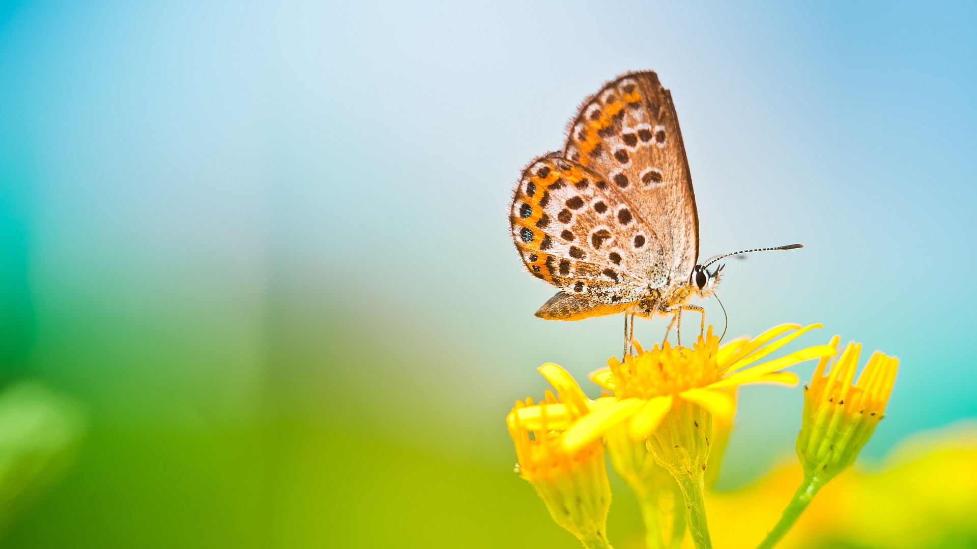
树上，各种各样的花争奇斗艳，将自己的芳香散到空气中。树下，成百上千的蜜蜂辛勤地工作着，大小的蝴蝶飞来飞去，仿佛在花丛中起舞。草丛中，不时闪出一一星彩色。一朵朵小蓝花，小白花，小黄花......像一个个害羞的小姑娘，在小草后面东躲西藏，可能是认为自己还不够漂亮吧。

Slide 4
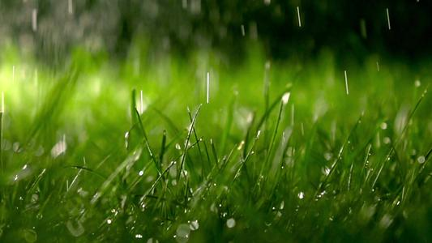
雨是那样常见，那样柔和。淅淅沥沥的春雨不紧不慢地从空中飘落下来，像水雾，像细线。它不像夏天的雨那样急，砸在地上溅起一大片水花；它也不像冬天的雨那样干巴，缺乏色彩。春天的雨是轻柔的，落在地上没有声音，只映出万物的颜色。正如“随风潜入夜，润物细无声。”春雨在夜晚滋润着万物。它将一丛丛小草染青了，把一棵棵大树涂绿了，将一朵朵花儿点红了。春雨还在夜晚装点大地，在一片片绿叶上镶上晶莹剔透的宝石，在玻璃窗上点上大大小小的珍珠。天亮后，这一颗颗宝石将折射出五颜六色的光芒。

Slide 5
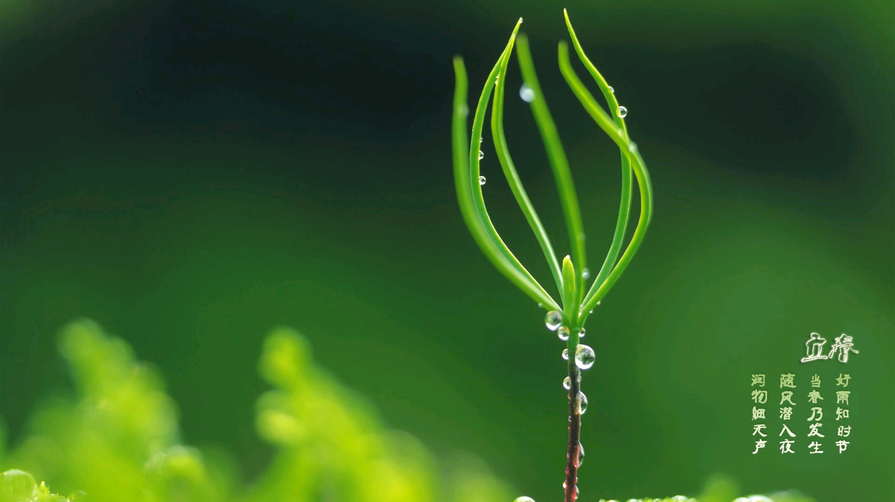
冬去春来，春天为万物带来了生机，为大地带来的滋润，也为人们带来的希望。

